Slide 1
Thuật toán số hóa văn bản
Nguyễn Minh Phương

Slide 2
One-hot Encoding
1

Slide 3
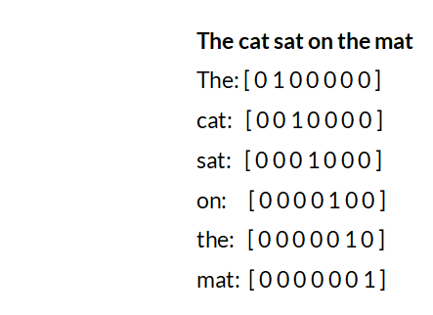
One-hot Encoding
Bộ nhớ
Thông tin
Sai lệch
Tốn không gian lưu trữ, khó khăn trong tính toán
Dữ liệu mang ít giá trị thông tin
Dễ phân loại sai class khi các từ có nghĩa giống nhau

Slide 4
Count Vectorizer
2

Slide 5
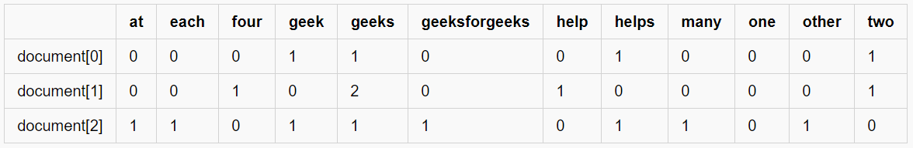
Count Vectorizer
Hữu ích khi chúng ta có nhiều văn bản như vậy và chúng ta muốn chuyển đổi từng từ trong mỗi văn bản thành vectơ

Slide 6
CBOW
3

Slide 7
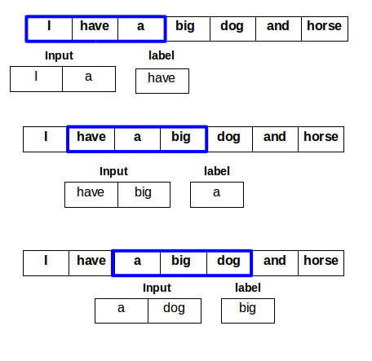
Continuous Bag-of-words (CBOW)
Model sẽ cố gắng dự đoán các từ đích từ các từ ngữ cảnh được mở rộng theo window_size w.

Slide 8
Skip-gram
4

Slide 9
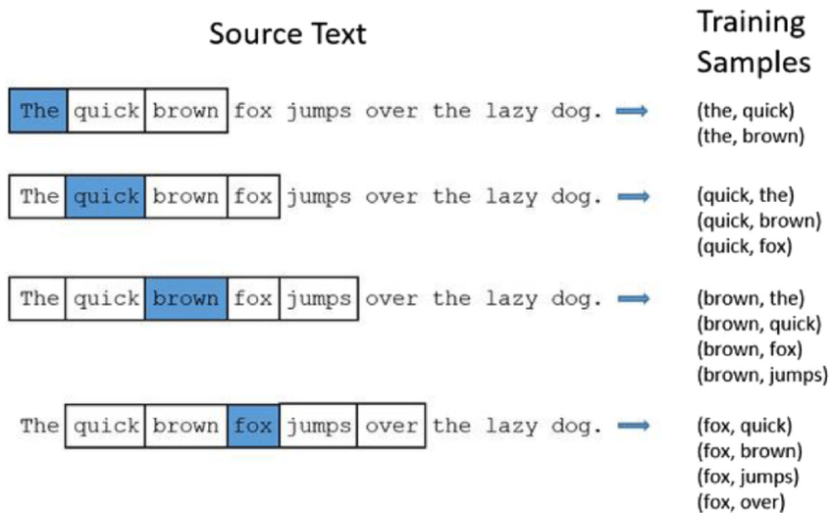
Skip-gram
Ngược với CBOW, Skip-gram sẽ dựa vào các từ đích làm đầu vào và dự đoán các từ ngữ cảnh.

Slide 10
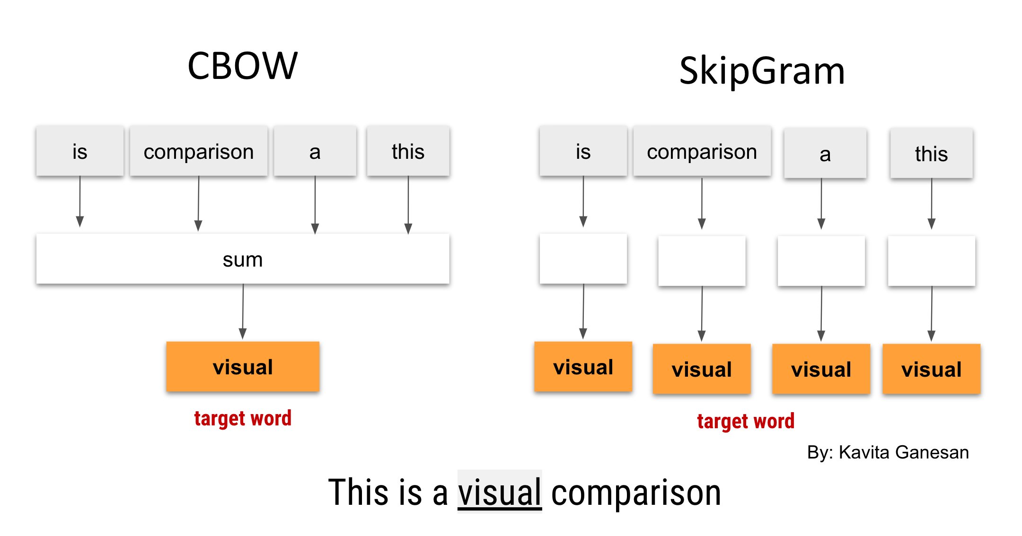
5

Slide 11
GloVe
5

Slide 12
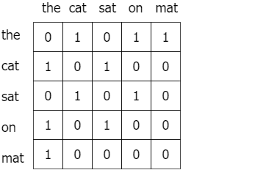
Global Vectors (GloVe)

Slide 13
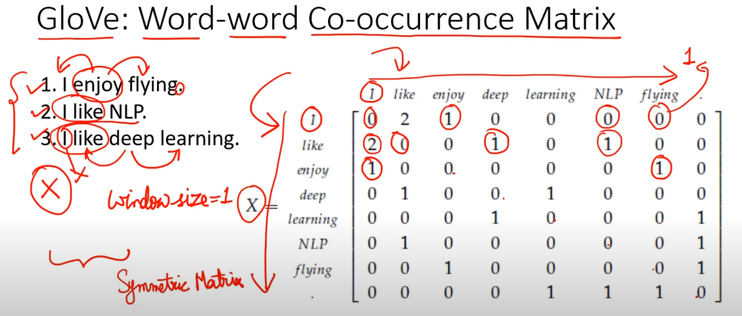
Global Vectors (GloVe)

Slide 14

THANKS

